Slide 1
Город - герой
Волгоград

Slide 2
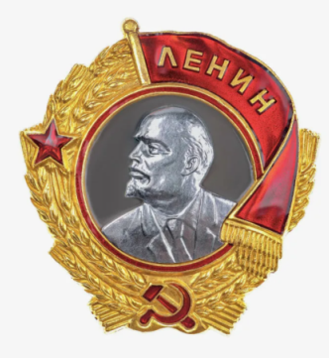
Указом Президиума Верховного Совета СССР от 8 мая 1965 года Волгограду присвоено звание города-героя с вручением медали «Золотая Звезда» и ордена Ленина.
Герб Волгограда утвержден Постановлением Волгоградского
городского Совета народных депутатов от 31 марта 1999 года №55/602.
В основу герба взят щит золотистого цвета, разделённый на две половины лентой медали «За оборону Сталинграда». Верхняя половина герба представляет собой символическое изображение неприступной крепости на Волге. Она представлена в виде зубцов крепостной стены, окрашенной в красный цвет. Красный цвет символизирует мужество, державность, кровь, пролитую за Отечество, силу и энергию. Дополняет это золотая медаль «Золотая Звезда», изображённая на общем красном фоне.
В нижней половине герба изображена шестерня, символизирующая развитую промышленность и индустрию города, и сноп пшеницы — символ изобилия волгоградской земли. Голубой цвет по всему полю в этой части герба символизирует Волгу.
Флаг Волгограда— прямоугольное полотнище красного цвета с двухсторонним изображением герба города в центре.
Флаг утверждён 31 марта 1999 года.

Slide 3
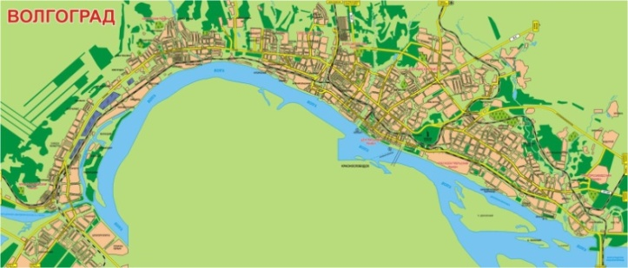
Географическое положение
Волгоград расположен в юго-восточной части Восточно-Европейской равнины, на восточном склоне Приволжской возвышенности, на границе с Прикаспийской низменностью, является административным центром Волгоградской области.
Одной из особенностей Волгограда является его значительная протяженность – 90 км вдоль берега реки. Территория разделена на 8 административных районов: Тракторозаводский, Краснооктябрьский, Центральный, Дзержинский, Ворошиловский, Советский, Кировский и Красноармейский, а также несколько рабочих посёлков.
Население
На 1 января 2025 года в городе проживает 1 миллион 12 тысяч 219 человек. Национальный состав Волгограда: русские -222 321; армяне -15 200; украинцы -12 216; татары -9760; азербайджанцы -6679; казахи -3831; белорусы -2639; корейцы -2389.

Slide 4
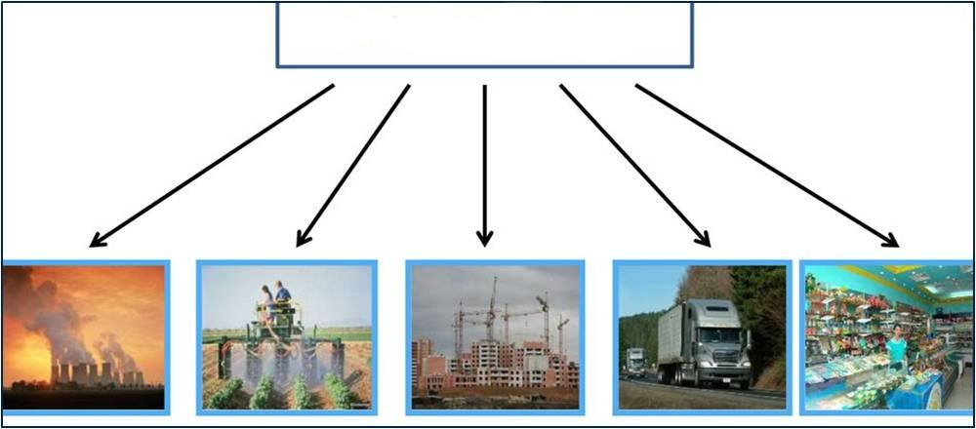
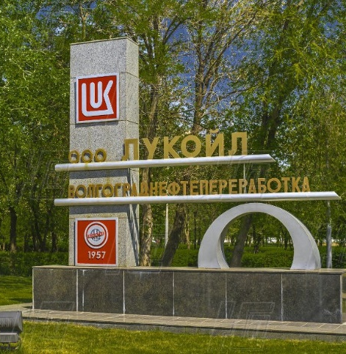
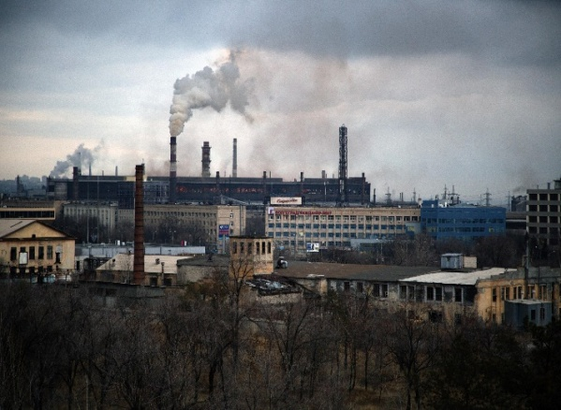
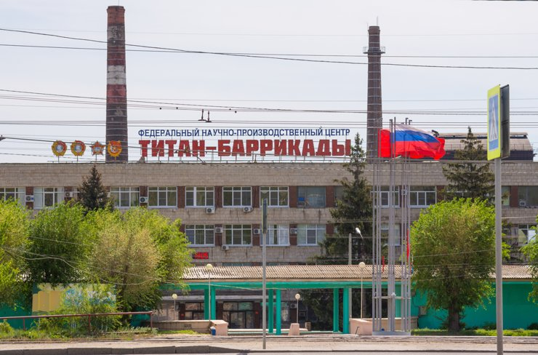
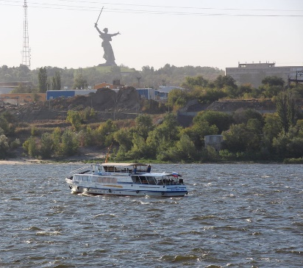
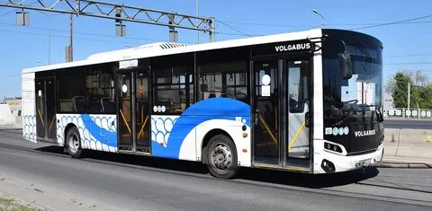
Экономика
ПРОМЫШЛЕННЫЙ И
ЭКОНОМИЧЕСКИЙ ЦЕНТР
ЮГА РОССИИ
МЕЖДУНАРОДНЫЙ
ОБРАЗОВАТЕЛЬНЫЙ
ЦЕНТР
ГОРОД С
СОВРЕМЕННОЙ
СИСТЕМОЙ
ЗДРАВООХРАНЕНИЯ
ГОРОД ИННОВАЦИЙ,
ТЕХНОЛОГИЙ И НОВОЙ
ЭКОНОМИКИ
МЕЖДУНАРОДНЫЙ
ТУРИСТИЧЕСКИЙ
ЦЕНТРТРАНСПОРТНО-
ЛОГИСТИЧЕСКИЙ ЦЕНТР
ГОРОД ВОЗМОЖНОСТЕЙ ДЛЯ
САМОРЕАЛИЗАЦИИ
МОЛОДЕЖИ
ВМК «Красный Октябрь»

Slide 5
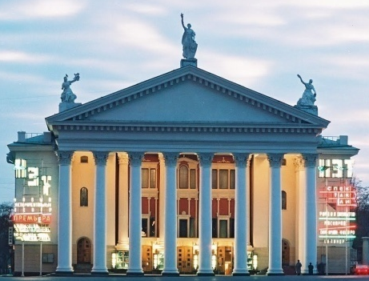
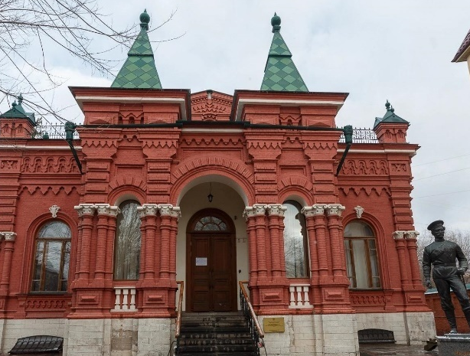
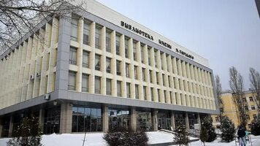
Волгоград-культурный центр
ТЕАТРЫ:
Волгоградский музыкальный театр
Театр юного зрителя
Волгоградский молодежный театр
Царицынская опера
Волгоградский музыкально-драматический казачий театр
Новый экспериментальный театр
МУЗЕИ:
Музей-панорама «Сталинградская битва»
Мемориальный комплекс «Героям Сталинградской битвы» на Мамаевом кургане
Волгоградский музей изобразительных искусств им. И.И Машкова
Краеведческий музей
Мемориально-исторический музей
Музей истории волго-донского канала
Музей Дети Царицына, Сталинграда, Волгограда
БИБЛИОТЕКИ
Волгоградская областная универсальная научная
библиотека им. М. Горького
Волгоградская областная библиотека для молодежи
Волгоградская областная детская библиотека
Центральная городская детская библиотека им А. С. Пушкина

Slide 6
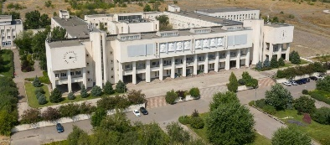
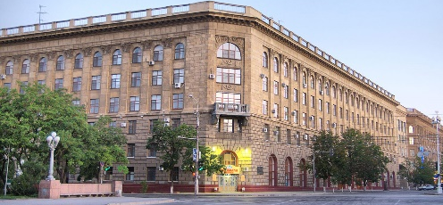
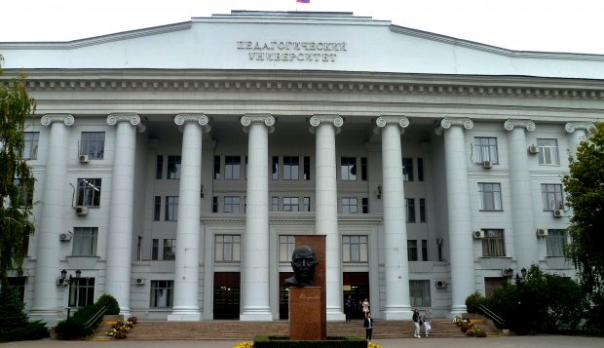
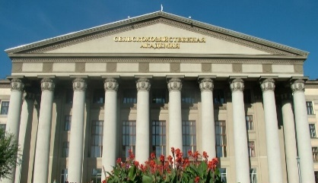
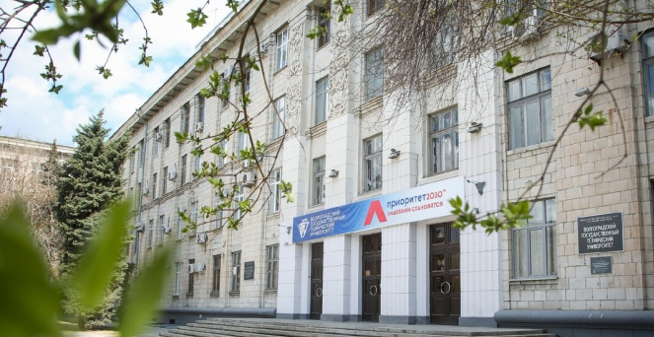
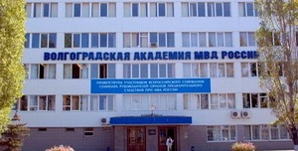
Волгоград – крупнейший центр науки и образования
в Нижнем Поволжье
Волгоградский государственный университет
Волгоградский государственный медицинский университет
Волгоградский государственный социально-педагогический университет
Волгоградский государственный аграрный университет
Волгоградский государственный
технический университет
Волгоградская академия МВД России

Slide 7
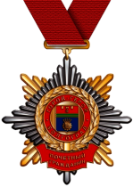
«Почётный гражданин
города-героя Волгограда» — звание, которое является высшим признанием заслуг перед Волгоградом и его жителями.
Нагрудный знак «Почётный гражданин города-героя Волгограда»
Звание присваивается гражданам Российской Федерации и других государств за особые заслуги в области общественной и государственной деятельности, развития науки, культуры, спорта, производства и благотворительности. Также его могут получить за отличия в боевых действиях, направленных на защиту Отечества, жизни и здоровья людей.
Положение о присвоении звания Почётный гражданин города-героя Волгограда было утверждено в 1968 году.

Slide 8
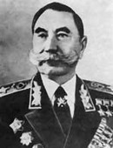
Почетные граждане города-героя Волгограда
БУДЕННЫЙ Семен Михайлович (1883-1973)
Один из первых Маршалов Советского Союза, трижды Герой Советского Союза, участник первой мировой, гражданской войн, обороны Царицына.
С ноября 1919 года - командарм Первой Конной армии. Командуя Конной армией, Буденный превратил ее в подвижную ударную силу, сыгравшую решающую роль в целом ряде стратегических операций гражданской войны (ликвидация деникинской армии на юге России, разгром армии Пилсудского на Украине, ликвидация Врангеля в Северной Таврии и Крыму). Буденный проявил себя талантливым кавалерийским командиром, и в мае 1921 года его назначают членом Военного Совета Северо-Кавказского военного округа, а через год и заместителем командующего войсками этого округа.
С апреля 1924 года С.М. Буденный в течение 13 лет - инспектор кавалерии Красной Армии.
С 1940 года Семен Михайлович - первый заместитель народного комиссара обороны.
Во время Великой Отечественной войны Буденный занимал должности главнокомандующего войсками Юго-Западного и Северо-Кавказского направлений, командующего войсками Западного резервного фронта и командующего кавалерией Вооруженных Сил СССР.
Семен Михайлович Буденный - первый "Почетный гражданин города-героя Волгограда". Это звание ему было присвоено решением Волгоградского городского Совета депутатов трудящихся от 4 мая 1970 года за особые заслуги в защите нашего города в годы гражданской и Великой Отечественной войн и в связи с 50-летием разгрома белогвардейских войск под Царицыном.

Slide 9
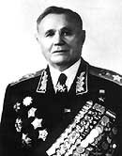
ЕРЕМЕНКО Андрей Иванович (1892-1970)
Маршал Советского Союза, Герой Советского Союза.
В первую мировую войну А.И. Еременко участвовал в боях с австро-венграми, был ранен. В гражданскую войну командовал организованным им партизанским отрядом, был заместителем председателя революционного комитета, заместителем командира эскадрона. Служил в 1-й Конной армии.
После окончания гражданской войны окончил Высшую кавалерийскую школу и находился на должностях начальника штаба полка, командира полка, командира кавалерийской дивизии.
В 1936 году успешно закончил Военную академию имени Фрунзе.
С первых и до последних дней Великой Отечественной войны Еременко принимал активное участие в боях против немецко-фашистских захватчиков.
В самый трудный период Сталинградской битвы (август, сентябрь) Еременко командовал двумя фронтами: Сталинградским и Юго-Восточным.
В послевоенное время Андрей Иванович командовал войсками Прикарпатского, Западно-Сибирского и Северо-Кавказского военных округов, с 1958 года он генеральный инспектор Министерства обороны СССР.
В память о Маршале Еременко в городе Волгограде его именем названа одна из улиц.
Звание "Почетный гражданин города-героя Волгограда" присвоено Андрею Ивановичу Еременко решением Волгоградского городского Совета депутатов трудящихся от 4 мая 1970 года за особые заслуги, проявленные в обороне города и в разгроме немецко-фашистских войск в Сталинградской битве.

Slide 10
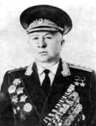
РОДИМЦЕВ Александр Ильич (1905-1978)
Генерал-полковник, дважды Герой Советского Союза, командующий 13-й гвардейской стрелковой дивизией.
Свою первую Звезду Героя получил за участие в боевых действиях в Испании в 1936-1937гг., но главным событием в своей жизни всегда считал Сталинградскую битву.
После Сталинграда генерал Родимцев командовал корпусом и со своими бойцами освобождал Полтаву, форсировал Днепр, Вислу, Одер, освобождал Прагу. В 1945 году был удостоен второй "Золотой Звезды".
В послевоенный период генерал Родимцев командовал войсками Восточно-Сибирского военного округа, Северного военного округа, был военным атташе в Албании, с 1966 года был консультантом группы генеральных инспекторов Министерства Обороны.
Умер Александр Ильич Родимцев в 1978 году.
Память о нем увековечена в городе Волгограде, его именем названа улица в Центральном районе, а именем 13-й гвардейской дивизии - другая улица, где гвардейцы Родимцева в 1942-1943гг. стояли насмерть.
Звание "Почетный гражданин города-героя Волгограда" присвоено Александру Ильичу Родимцеву решением Волгоградского городского Совета депутатов трудящихся от 4 мая 1970 года за особые заслуги, проявленные в обороне города и разгроме немецко-фашистских войск в Сталинградской битве.

Slide 11
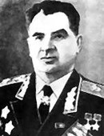
ЧУЙКОВ Василий Иванович (1900-1982)
Командующий 62-й (8-й гвардейской) армией, сыгравшей большую роль в героической обороне Сталинграда, участвовавшей в битве за Днепр, в освобождении Правобережной Украины, в Берлинской операции.
После Великой Отечественной войны В.И. Чуйков был главнокомандующим группы советских войск и председателем Советской контрольной комиссии в Германии, затем командующим войсками Киевского военного округа, главнокомандующим Сухопутными войсками Советской Армии. Завершал он свою активную деятельность на посту начальника Гражданской обороны СССР.
Василий Иванович Чуйков - дважды Герой Советского Союза, награжден девятью орденами Ленина, орденом Октябрьской Революции, четырьмя орденами Красного Знамени, тремя орденами Суворова I степени, орденом Красной Звезды, медалями, многими зарубежными орденами и медалями. Ему присвоено звание Маршала Советского Союза.
Умер Василий Иванович Чуйков в 1982 году, похоронен на Мамаевом кургане, который он стойко защищал в период Сталинградской битвы, а одна из центральных улиц города Волгограда, та, по которой проходила передовая линий обороны 62-й армии, носит имя Чуйкова.
Звание "Почетный гражданин города-героя Волгограда" присвоено Чуйкову Василию Ивановичу решением Волгоградского городского Совета депутатов трудящихся от 4 мая 1970 года за особые заслуги, проявленные в обороне города и разгроме немецко-фашистских войск в Сталинградской битве.

Slide 12
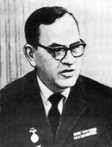
ЧУЯНОВ Алексей Семенович (1905-1977)
С 1938 по 1946 год Алексей Семенович был первым секретарем Сталинградского обкома партии. В годы Великой Отечественной войны, будучи председателем Сталинградского городского комитета обороны и членом Военных Советов Сталинградского, Донского и Южного фронтов, принимал активное участие в организации разгрома гитлеровских войск в великой битве на Волге.
В тяжелейших условиях Сталинградской битвы ярко проявился организаторский талант Алексея Семеновича. Являясь членом Военного Совета фронта, он непосредственно занимался вопросами тыла, а также реорганизацией производства на нужды фронта. При его содействии четко была организована заготовка и переработка сельхозпродуктов, а также работа предприятий по ремонту техники.
Большую работу провел Сталинградский обком партии под руководством Чуянова по формированию и подготовке отрядов народного ополчения, рабочих отрядов самообороны, по эвакуации из города мирных жителей и государственных ценностей.
С 1946 года Алексей Семенович был на руководящей государственной и хозяйственной работе, с 1955 по 1960 год - работал в Государственном комитете Совета Министров СССР по вопросам труда и заработной платы.
Умер в 1977 году, похоронен на Мамаевом кургане.
Звание "Почетный гражданин города-героя Волгограда" присвоено Чуянову Алексею Семеновичу решением Волгоградского городского Совета депутатов трудящихся от 4 мая 1970 года за особые заслуги, проявленные в обороне города и разгроме немецко-фашистских войск в Сталинградской битве.

Slide 13
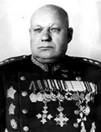
ШУМИЛОВ Михаил Степанович (1895-1975)
Командующий 64-й армией, оборонявшей во время Сталинградской битвы южные окраины города.
64-я армия под командованием генерал-лейтенанта Шумилова почти месяц сдерживала на дальних подступах к Сталинграду полчища 4-й немецкой армии Гота. Благодаря стойкости солдат и офицеров, а также продуманным и смелым действиям командующего армией на юге Сталинграда (ныне Кировский и Красноармейский районы г. Волгограда) продолжали работать промышленные предприятия.
Армия генерала Шумилова освобождала в дальнейшем Румынию, Венгрию, Австрию, Чехословакию. За успешное форсирование Днепра Командарм Шумилов был удостоен звания Героя Советского Союза. После окончания Великой Отечественной войны Михаил Степанович командовал военными округами и до конца дней был в боевом строю.
Шумилов умер в 1975 году и похоронен на Мамаевом кургане. В городе Волгограде в честь него названа улица в Кировском районе.
Звание "Почетный гражданин города-героя Волгограда" присвоено Шумилову Михаилу Степановичу решением Волгоградского городского Совета депутатов трудящихся от 4 мая 1970 года за особые заслуги, проявленные в обороне города и разгроме немецко-фашистских войск в Сталинградской битве.

Slide 14
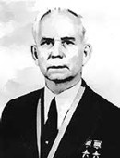
ЕФРЕМОВ Василий Сергеевич (1915 - 1990)
Дважды Герой Советского Союза, летчик-бомбардировщик.
Уроженец Царицына, окончил Сталинградскую военно-авиационную школу.
С первых дней Великой Отечественной войны летчик-бомбардировщик принимал активное участие в нанесении ощутимых ударов по немецко-фашистским войскам, совершал бомбардировки важнейших объектов.
Особенно отличился Василий Сергеевич в сражении за родной Сталинград. В боях за Сталинград капитан Ефремов совершил 198 боевых вылетов, уничтожил пять железнодорожных эшелонов, 15 автомашин с военными грузами, 11 самолетов и много другой боевой техники. В период Сталинградского сражения Ефремову приходилось подниматься в воздух и вести бой по нескольку раз в день.
Прославленному воздушному бойцу была доверена высокая честь - нести факел с Вечным огнем на Мамаев курган во время торжественного открытия памятника-ансамбля героям Сталинградской битвы.
В сквере по проспекту В.И. Ленина на пьедестале установлен бронзовый бюст В.С. Ефремова.
Звание "Почетный гражданин города-героя Волгограда" присвоено Василию Сергеевичу Ефремову решением Волгоградского городского Совета народных депутатов от 7 мая 1980 года за особые заслуги, проявленные в обороне города и разгроме немецко-фашистских войск в Сталинградской битве.

Slide 15
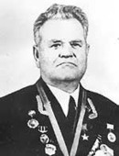
ЗАЙЦЕВ Василий Григорьевич (1915-1991)
Герой Советского Союза, снайпер, сражавшийся в рядах 62-й армии.
Во время Великой Отечественной войны, будучи матросом Тихоокеанского флота, добился направления из Владивостока в Сталинград в середине 1942 года, в разгар боев за город.
В труднейших условиях уличных боев Василий Григорьевич обучил снайперскому делу 28 бойцов и командиров. За период боев за Сталинград снайпер Зайцев, боец 284-й стрелковой дивизии 62-й армии уничтожил 242 вражеских солдата и офицера. Широкий отклик у защитников города на Волге получил патриотический призыв снайпера Зайцева: "Отступать некуда, за Волгой для нас земли нет".
За боевые успехи и мужество Указом Президиума Верховного Совета СССР 22 февраля 1943 года младшему лейтенанту В.Г. Зайцеву было присвоено звание Героя Советского Союза.
Последние годы жизни он проживал в Киеве.
Звание "Почетный гражданин города-героя Волгограда" присвоено Василию Григорьевичу Зайцеву решением Волгоградского городского Совета народных депутатов от 7 мая 1980 года за особые заслуги, проявленные в обороне города и разгроме немецко-фашистских войск в Сталинградской битве.

Slide 16
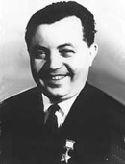
ПАВЛОВ Яков Федотович (1917-1981)
Герой Советского Союза, участник Сталинградской битвы.
Во время Великой Отечественной войны был командиром пулеметного отделения, наводчиком орудия. Прошел боевой путь от Сталинграда до Эльбы. Участвовал в боях на Юго-Западном, Сталинградском, 3-м Украинском и 2-м Белорусском фронтах.
Яков Федотович принял активное участие в историческом Сталинградском сражении, сражался в составе легендарной 13-й гвардейской ордена Ленина стрелковой дивизии 62-й армии.
В период обороны Сталинграда в конце сентября 1942 года разведывательная группа, возглавляемая сержантом Павловым, захватила в центре города четырехэтажный дом и закрепилась в нем. 24 воина девяти национальностей стойко оборонялись в укрепленном доме, отражая яростные атаки противника и удерживая дом до начала контрнаступления советских войск в Сталинградском сражении.
В истории Сталинградской битвы Дом Павлова стал символом мужества, стойкости и героизма. 58 суток сержант Яков Федотович Павлов и его товарищи защищали этот дом, отбивая все атаки фашистов. За свой подвиг Павлов был удостоен звания Героя Советского Союза.
Дом, удерживаемый гарнизоном сержанта Павлова, был восстановлен благодарными жителями города одним из первых в честь мужественных защитников, имена которых увековечены в камне на его фронтоне.
Звание "Почетный гражданин города-героя Волгограда" присвоено Якову Федотовичу Павлову решением Волгоградского городского Совета народных депутатов от 7 мая 1980 года за особые заслуги, проявленные в обороне города и разгроме немецко-фашистских войск в Сталинградской битве

Slide 17
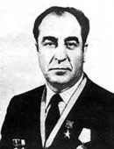
СЕРКОВ Анатолий Фирсович (1928 – 2009)
Герой Социалистического Труда, металлург, старший мастер мартеновского цеха завода "Красный Октябрь".
Анатолий Фирсович проработал на заводе "Красный Октябрь" более 35 лет, пройдя трудовой путь от подручного сталевара до старшего мастера мартеновского цеха. На протяжении многих лет возглавляемая им бригада систематически перевыполняла производственные задания, приобрела опыт скоростного сталеварения, совершенствовала характеристики выплавляемой стали. Анатолий Фирсович разработал свои способы заправки и завалки плавильной печи, регулировки температурного режима.
Его рекорд скоростной плавки на 5 часов опережал норматив и составлял 4 часа 10 минут.
Звание "Почетный гражданин города-героя Волгограда" присвоено Анатолию Фирсовичу Серкову решением Волгоградского городского Совета народных депутатов от 7 мая 1980 года за выдающиеся заслуги в труде, развитии металлургического производства и воспитании молодого поколения рабочих.

Slide 18
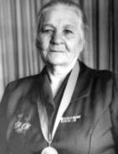
ЧЕРКАСОВА Александра Максимовна (1912-1993)
Имя этой женщины хорошо знали не только в городе Волгограде, но и во всей стране. Именно она в 1943 году, сразу же после разгрома немецко-фашистских войск под Сталинградом, организовала и возглавила строительную бригаду. Женщины - бывшие работницы медицинских и детских учреждений, домохозяйки и другие - в свободное от основной работы время взялись восстанавливать родной город. Они разбирали завалы, ремонтировали, приводили в порядок разрушенные здания. Одним из первых был восстановлен дом на бывшей площади 1905 года, ныне площади Ленина, известный как Дом Павлова.
Патриотки трудились под девизом: "Отстроим родной Сталинград!"
15 июня 1943 года газета "Сталинградская правда" опубликовала призыв бригады А. Черкасовой последовать их примеру. Этот призыв был подхвачен и в других городах страны, разрушенных войной. Движение, названное черкасовским, стало всенародным.
Свыше 20 лет Александра Максимовна работала в жилищно-коммунальной службе города, возглавляла комплексную бригаду дворников. Она вела непримиримую борьбу с теми, кто бездумно расходовал воду и электроэнергию. По ее инициативе проводились рейды бережливости.
Награждена медалью "За оборону Сталинграда"
Звание "Почетный гражданин города-героя Волгограда" присвоено Александре Максимовне Черкасовой решением Волгоградского городского Совета народных депутатов от 3 июля 1987 года за особые заслуги по восстановлению города.

Slide 19
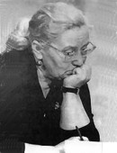
АГАШИНА Маргарита Константиновна (1924-1999)
Известная российская поэтесса.
Окончила Литературный институт в 1950году. С 1951года жила в Волгограде.
Автор 19 сборников стихов и книг для детей, в том числе таких известных, как "Не просто женщине живется", "Растет в Волгограде березка", "Платок", "Стихи о моем солдате", "Бабье лето", "Сорок трав", "У Алёнушки дела".
Награждена орденом Трудового Красного Знамени, орденом "Знак Почета«, лауреат премии "Сталинград".
Основная часть творчества Маргариты Константиновны посвящена нашему городу, его славной истории.
Однажды она написала:"Я люблю тебя, как человека, праздник мой – город мой, Волгоград!"
Звание "Почетный гражданин города-героя Волгограда" присвоено Маргарите Константиновне Агашиной решением Волгоградского городского Совета народных депутатов от 19 октября 1993года за выдающиеся заслуги в области литературы, значительный творческий вклад, получивший признание волгоградцев и всей России.

Slide 20
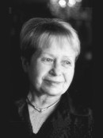
ПАХМУТОВА Александра Николаевна 09.11.1929 г.р.
Народная артистка СССР, композитор.
Александра Николаевна Пахмутова родилась в посёлке Бекетовка под Сталинградом. В три с половиной года начала играть на фортепиано и сочинять музыку. Начавшаяся в июне 1941 года война прервала её занятия в Сталинградской музыкальной школе. Несмотря на все трудности военного времени, Пахмутова в 1943 году поехала в Москву и была принята в Центральную музыкальную школу при Московской государственной консерватории.
По окончании музыкальной школы в 1948 году А.Н.Пахмутова поступает в Московскую государственную консерваторию. В 1953 году она заканчивает консерваторию, а в 1956 году – аспирантуру с диссертацией на тему: «Партитура оперы М.И.Глинки «Руслан и Людмила».
А.Н.Пахмутова – народная артистка СССР (1984 г.), лауреат премии Ленинского комсомола (1967 г.), лауреат Государственных премий СССР (1975, 1982 гг.), Герой Социалистического Труда (1990 г.). В 1976 году её именем названа и официально зарегистрирована в Планетном центре в г.Цинциннати (США) малая планета № 1889, открытая крымскими астрономами.
Звание "Почетный гражданин города-героя Волгограда" присвоено Александре Николаевна Пахмутовой решением Волгоградского городского Совета народных депутатов от 19 октября 1993г. за выдающиеся заслуги в области музыкального искусства, значительный творческий вклад, получивший признание волгоградцев и всей России.

Slide 21
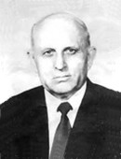
СЛИПЧЕНКО Федор Федорович (20.04.1924 – 28.12.2014)
Народный учитель СССР, заслуженный учитель школы РСФСР, генеральный директор государственного образовательного учреждения "Волгоградский мужской педагогический лицей" (1988-2014 гг.), участник Великой Отечественной войны.
После окончания Сталинградского пединститута работал учителем истории, завучем, директором школы, заведующим РОНО Тракторозаводского района Волгограда. Ф.Ф. Слипченко создал свою авторскую школу - учебное заведение нового типа, представляющее собой учебно-производственный, социально-педагогический и экспериментальный комплекс. Волгоградский лицей в творческом содружестве с Волгоградским педагогическим университетом, Волгоградским институтом физической культуры и НИИ школ Министерства образования Российской Федерации готовил будущих учителей для сельской школы. Ф.Ф. Слипченко создал богатый методический материал по педагогике и организации образования – более 100 брошюр, методических разработок, нормативных документов.
Награжден орденами Отечественной войны I и II степени, Красной звезды, Почета, Дружбы народов, медалями «За отвагу», «За победу над Германией» и многими другими.
Звание "Почетный гражданин города-героя Волгограда" присвоено Федору Федоровичу Слипченко постановлением Волгоградской городской Думы I созыва от 24.05.1996 № 8/53 за заслуги в области народного образования, общественной жизни города, патриотического воспитания молодежи, получившие всероссийское признание.

Slide 22
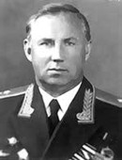
ЕРЕМИН Борис Николаевич (18.03.1913 – 04.04.2005)
Герой Советского Союза, генерал-лейтенант в отставке, военный летчик-истребитель.
В Красной армии с 1931 года, прошел большой боевой путь в ВВС на различных должностях от летчика-инструктора до командира дивизии; был начальником Качинского училища летчиков, являлся командующим ВВС Северо-Кавказского военного округа, командующим военной авиацией Северной группы войск и начальником службы безопасности полетов ВВС; выполнял интернациональный долг в Народной Республике Болгарии в качестве старшего советника по авиации.
В Сталинградской битве принимал участие от начала до конца. До сентября 1942 года был командиром истребительной эскадрильи 8-й Воздушной армии Сталинградского фронта. С сентября 1942г. - заместитель командира истребительного авиаполка 8-й Воздушной армии, группа "ассов". С ноября 1942г. командир истребительного авиаполка 8-й Воздушной армии. За участие в Сталинградской битве награжден вторым орденом Боевого Красного Знамени и медалью "За оборону Сталинграда".
Награжден орденом Ленина, шестью орденами Боевого Красного Знамени, орденом А.В.Суворова, медалью "За оборону Сталинграда" и другими наградами (имеет более 40 отечественных и зарубежных наград).
Звание "Почетный гражданин города-героя Волгограда" присвоено Борису Николаевичу Еремину постановлением Волгоградского городского Совета народных депутатов от 29 января 1999г. в связи с 56-летием Победы советского народа и его вооруженных сил в Сталинградской битве и особые заслуги в этой битве, героизм и мужество, проявленные в боях с немецко-фашистскими войсками, активное участие в патриотическом воспитании волгоградцев.

Slide 23
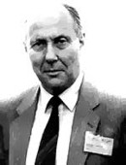
ЗБОРОВСКИЙ Александр Борисович (29.06.1929 – 22.10.2016)
Советский и российский терапевт, ревматолог, доктор медицинских наук, профессор, заслуженный деятель науки РСФСР, академик Российской Академии медицинских наук (РАМН), академик РАН.
С 1955 года и до последних дней жизни работал в Сталинградском (Волгоградском) медицинском институте (университете), в течение 35 лет заведовал кафедрой госпитальной терапии. С 1985 по 2009 год - директор Волгоградского филиала Института ревматологии РАМН, преобразованного в НИИ клинической и экспериментальной ревматологии, ставшего под руководством Зборовского ведущим научно-методическим центром Поволжья и южных регионов страны.
Под его руководством подготовлено 11 докторов наук и 94 кандидата наук.
Зборовскому принадлежит 903 печатных научных работы, 17 монографий, 18 патентов и авторских свидетельств на изобретения.
Зборовский награжден орденами Трудового Красного Знамени, Почета, «За заслуги перед Отечеством» III степени, золотой медалью имени С.П. Боткина, золотой медалью Международной лиги ревматологов, золотой медалью имени Теодора Бругша, серебряной медалью ВДНХ и многими другими.
Звание "Почетный гражданин города-героя Волгограда" присвоено Зборовскому Александру Борисовичу постановлением Волгоградского городского Совета народных депутатов от 02.09.1999 № 66/758 за заслуги в области здравоохранения, получившие международное признание.

Slide 24
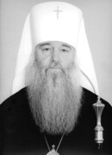
Митрополит Герман 11.11.1937 г.р.
Митрополит Герман (в миру Тимофеев Геннадий Евгеньевич) родился в г.Ташкенте, в семье служащего.
В 1955 году окончил среднюю школу и поступил в 1-й класс Саратовской духовной семинарии, в 1956 году перешел в Ленинградскую духовную семинарию.
В 1962—1966 гг. учился в Ленинградской духовной академии, которую окончил со степенью кандидата богословия за сочинение «Богослужение Святой Пасхи в его историческом развитии».
В декабре 1962 года был пострижен в монашество. В мае 1966 года рукоположен в иеромонаха.
9 сентября 1983 года Преосвященный Герман был возведен в сан архиепископа.
С 1991 по 2018 год митрополит Герман возглавлял Волгоградскую Епархию. За большой вклад в дело восстановления Русской Православной церкви, нравственное воспитание населения, владыка Герман награжден орденами Почета, «Дружба народов», преподобного Сергия Радонежского I степени, Святого благоверного князя Даниила II степени, Святого Макария, митрополита Московского II степени, преподобного Серафима Саровского II степени и др..
Звание «Почетный гражданин города-героя Волгограда» Митрополиту Волгоградскому и Камышинскому Герману (Тимофееву Геннадию Евгеньевичу) присвоено решением Волгоградской городской Думы от 26.05.2010 № 33/1005 за большой вклад в сохранение и преумножение духовного и культурно – исторического наследия России, организацию системы духовно-нравственного воспитания населения Волгограда и Волгоградской области, дело восстановления Русской Православной церкви, патриотическое воспитание молодежи.

Slide 25
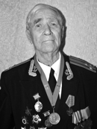
ЗАХАРОВ Георгий Ильич 17.01.1920 – 05.04.2017
Родился 17 января 1920 года в слободе Елань Волгоградской области. После окончания средней школы поступил в техникум механизации сельского хозяйства. В 1939 году окончил техникум и поступил в Ленинградское Высшее военно-морское училище имени М.В. Фрунзе. После окончания, которого в 1942 году был направлен в Волжскую военную флотилию командиром минного катера. Конвоировал караваны судов по Волге, отражая налеты фашистской авиации, участвовал в переправах солдат и военной техники через Волгу.
Осенью 1943 года переведен в Днепровскую флотилию, в составе которой прошел боевой путь по рекам Белоруссии, Польши и Германии в должности помощника начальника штаба бригады речных кораблей. Участвовал в заключительных боях на реках Одер, Шпрее и Гогенцоллерн.
После войны окончил Военно-морскую академию им. К.Е.Ворошилова и служил на Северном и Тихоокеанском флотах. В 1965г. Захаров Г.И. в звании капитана 1 ранга уволился в запас по болезни и переехал в Волгоград.
За мужество, проявленное в Великой Отечественной войне, и безупречную долголетнюю службу в Вооруженных Силах СССР Захаров Г.И. награжден орденами Красного Знамени, Красной Звезды, двумя орденами Отечественной войны, а также многими медалями, в том числе – «За оборону Сталинграда».
Звание «Почетный гражданин города-героя Волгограда» капитану 1 ранга в отставке Захарову Георгию Ильичу присвоено решением Волгоградской городской Думы от 26.05.2010 № 33/1005 за отличия в боевых действиях, мужество, проявленное при защите Сталинграда, многолетнюю общественную работу и большой вклад в военно-патриотическое воспитание подрастающего поколения Волгограда.

Slide 26
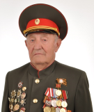
РОГОВ Евгений Федорович 05.10.1924 г.р.
Участник Великой Отечественной войны, Сталинградской битвы, освобождения Севастополя.
24 декабря 1942года был направлен на курсы младших лейтенантов Сталинградского фронта (г. Уральск).
По окончании курсов Евгений Федорович получил назначение командиром взвода 1275-го стрелкового полка 387-ой дивизии 28-ой Армии Южного фронта (Ростовская область, река Миусс).
В мае 1948г. был демобилизован из рядов Советской армии.
В сентябре 1948г. Рогов Е.Ф. поступил в Сталинградский сельскохозяйственный институт на зоотехнический факультет и закончил его с отличием в 1953 году.
С 1965 – 2001 гг. Рогов Е.Ф. работал старшим преподавателем и занимался научно-исследовательской деятельностью на кафедре кормления и разведения сельскохозяйственных животных. Опубликовал более 80 работ по животноводству. За воинскую и трудовую доблесть, особые заслуги в государственной и общественной деятельности Рогов Е.Ф. награжден Почетным знаком города-героя Волгограда «За верность Отечеству».
За заслуги перед Отечеством Рогов Е.Ф. награжден орденами Боевого Красного Знамени, Отечественной войны 1-й степени, медалью «За отвагу», благодарностью Верховного Главнокомандующего, Маршала Советского Союза Сталина И.В. за боевые действия по прорыву обороны Севастополя.
Звание «Почетный гражданин города-героя Волгограда» Рогову Евгению Федоровичу присвоено решением Волгоградской городской Думы от 29 апреля 2015 года № 28/878 за отличия в боевых действиях, мужество, проявленное при защите Сталинграда, многолетнюю общественную работу и большой вклад в военно-патриотическое воспитание подрастающего поколения Волгограда.

Slide 27
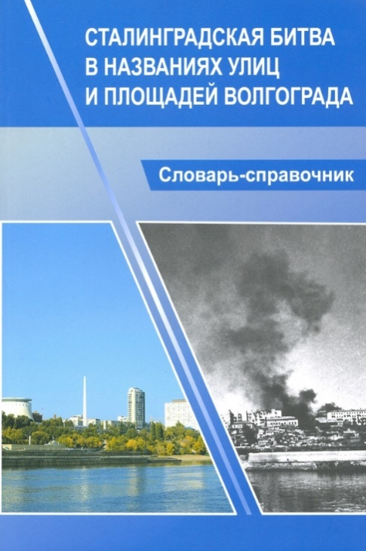
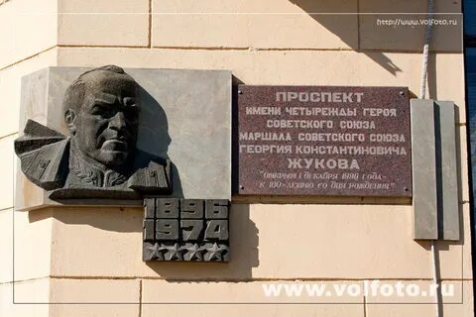
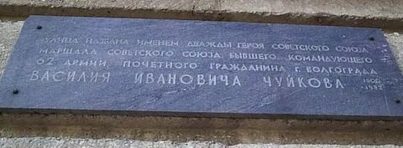
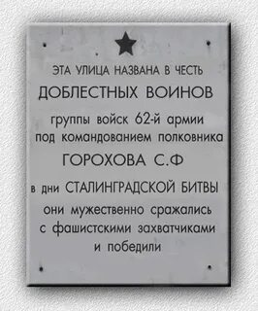
Улицы, названные в честь героев Сталинграда
Волгоград на 60 % состоит из улиц, названных в честь героев
Сталинградской битвы.
ул. им. 62 Армии ул. им. 64 Армии ул. Рокоссовского ул. Маршала Жукова ул. М. Паникахи ул. Чуйкова ул. Асланова
ул. Аллея Героев
ул. Баскакова Александра
ул. Батюка полковника
ул. Богунская
ул. Родимцева
ул. Тимофеева, политрука
ул. и парк Саши Филиппова
ул. и пл.Чекистов
ул. Калеганова
ул. Ольги Ковалевой
ул. генерала Ватутина
ул. Гороховцев
ул. генерала Гурьева
ул. маршала Еременко
ул. Гули Королевой
ул. 7 Гвардейская
ул. Михаила Болонина

Slide 28
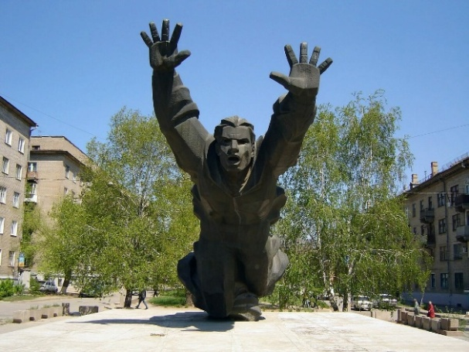
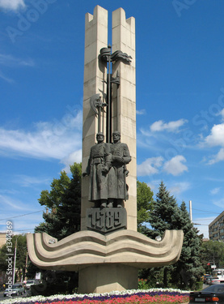
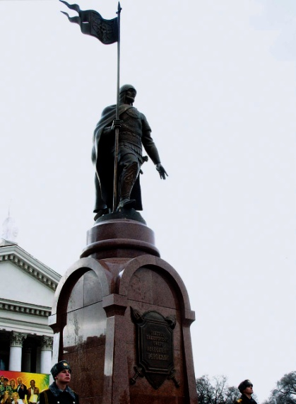
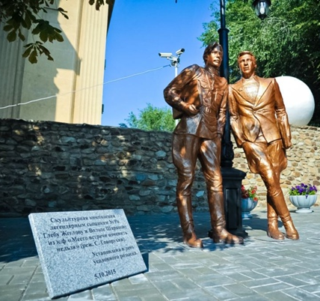
Памятники города-героя Волгограда с 1961 года
Памятник героям обороны Красного Царицына (1961г.)
Памятник-ансамбль «Героям Сталинградской битвы» на Мамаевом кургане (15 октября 1967г.)
Памятник Михаилу Паникахе ( май 1975г.)
Памятник морякам североморцам (1977 г.)
Памятник основателям Царицына-Волгограда (1989г.)
Памятник мирным жителям Сталинграда (1995г.)
Памятник ПетруI (2003г.)
Памятник Александру Невскому (2007г.)
Памятник Григорию Осиповичу Засекину (2009г.)
Памятник собакам-подрывникам (2011г.)
Трамвай-памятник (2013г.)
Памятник Глебу и Володе Шарапову(2015г.)
Памятник "Космос говорит по-русски" (2017г.)
Памятник "Добро пожаловать, или посторонним вход воспрещён" (2017г.)
Бюст Юрия Гагарина (2021г.)

Slide 29
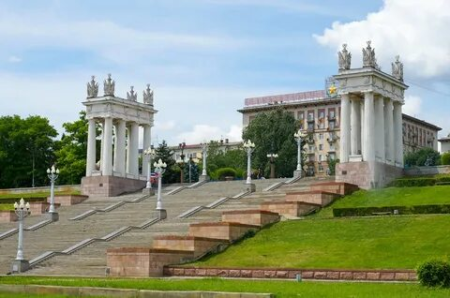
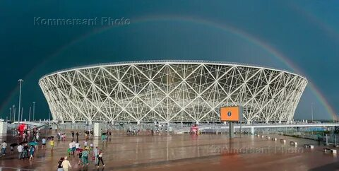
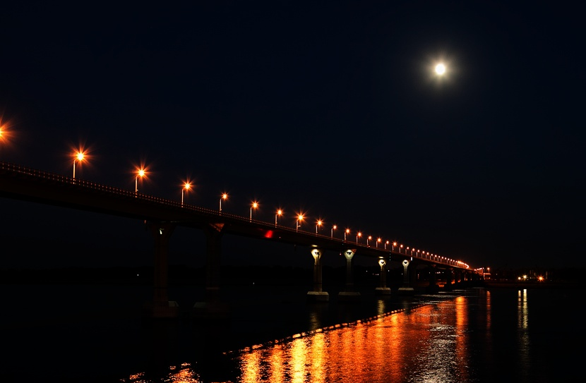
Достопримечательности города-героя Волгограда
Центральная набережная-
это длинная прогулочная зона, которая пролегает через весь центр города. Верхняя терраса проходит по улице Чуйкова, а нижняя — вдоль Волги.
Достопримечательности: амфитеатр с видом на реку, где летом устраивают кинопоказы, установленный недавно бронекатер БК-31, поднятый со дна Волги в 2017-м, центральная лестница с колоннами и здание речпорта в форме шайбы.
Стадион «Волгоград Арена»
был открыт к чемпионату мира по футболу 2018 году.
Волгоградский мост
через Волгу протяженностью 7,1 километра занимает по длине 4-е место среди российских мостов.

Slide 30
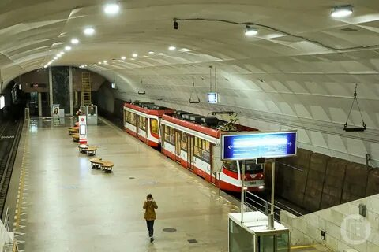
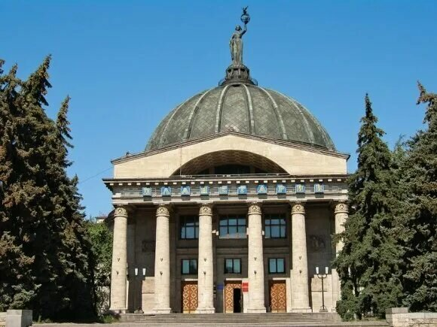
Волгоградский скоростной трамвай
выполняет функции метро: часть его маршрута проходит под землей. Полностью подземных станций на маршруте пять.
Волгоградский планетарий-
был открыт в 1954 году и стал третьим в стране после Московского и Киевского. Над куполом здания возвышается статуя женщины с голубем мира — последняя работа скульптора Веры Мухиной, автора знаменитого памятника «Рабочий и колхозница».
Музей-панорама «Сталинградская битва», мельница Гергардта
Главный объект музея — впечатляющее живописное круговое полотно, на котором изображены события Сталинградской битвы. Над созданием панорамы работали семь художников-баталистов, которые расписали холст площадью около 2000 квадратных метров. Рядом с музеем стоят руины старой мельницы купца Гергардта — напоминание о том, как выглядел Волгоград в 1945 году.

Slide 31
Дом Павлова
Сталинградская битва подарила нам тысячи примеров мужества и отваги советских бойцов, стоявших насмерть пред лицом превосходящей армии противника. Одним из очагов героизма стал дом под номером 61 на Пензенской улице, который вошел в историю как дом Павлова. Именно такую фамилию носил молодой сержант Яков Федотович Павлов, под чьим руководством бойцы обороняли дом на протяжении 58 дней. Многие из защитников дома стали свидетелями победы в 1945-м, а сам Я. Ф. Павлов дожил до 1981 года и скончался в возрасте 63 лет. После войны дом Павлова восстановили одним из первых в Сталинграде, а знаменитая стена-памятник на торцевой стороне появилась на 40-летнюю годовщину Победы. Напротив неё вы можете увидеть изувеченное обстрелами здание.
Площадь Павших Борцов и Аллея Героев
здесь расположен памятник-обелиск защитникам Сталинграда с Вечным огнем, у которого несут вахту памяти школьники— Пост № 1. В сквере рядом с Вечным огнем растет тополь, который пережил Сталинградскую битву. Аллея Героев которая начинается от площади, ведет к набережной города. Здесь установлены мемориальные стелы в память о героях Сталинградской битвы.

Slide 32
Остров Людникова
В районе завода «Баррикады», одного из крупнейших предприятий Волгограда, находится мемориал «Остров Людникова». Назван он именем полковника Людникова, командовавшего 138-й стрелковой дивизией, которая в 1942 году держала здесь оборону.
Наши солдаты на протяжении целых 40 дней сдерживали превосходящие силы противника, стремящегося прорваться к берегу Волги и местным заводам.
Волго-Донской канал
В Красноармейском районе города разбит парк с набережной. Он расположен на высоком берегу, откуда открывается вид на шлюз № 1, самый интересный из всех по архитектуре.
Памятник Ленину
у входа в Волго-Донской канал — это самый высокий памятник в мире, чья высота вместе с постаментом составляет 57 м, без — 27 м.

Slide 33
Город счастья и солнца, прекрасен ты вновь И над Волгой стоишь величаво. Волгоград — наша доблесть и наша любовь, Волгоград — наша гордость и слава!

